Slide 1
Věda a sport Vymezení základních pojmů, vztah vědy a sportu, oblasti výzkumu ve sportu
Ing. Tomáš Vodička, Ph.D.
Katedra kineziologie D33/339
tvodicka@fsps.muni.cz

Slide 2
Věda
Věda je propracované a obecné empirické a rozumové poznávání, vycházející z pozorování, rozvažování nebo experimentu
Soustavná, kritická a metodická snaha o pravdivé a obecné poznání v určité vymezené oblasti skutečnosti
Věda je systematický způsob poznání skutečnosti, jehož objektem mohou být předměty, události nebo lidé
Věda stojí na procesu: sdílení – vyvracení – potvrzování

Slide 3
Sport
Veškeré formy tělesné aktivity, které, provozovány příležitostně nebo organizovaně, usilují o vyjádření nebo vylepšení fyzické kondice a duševní pohody, utvoření společenských vztahů či dosažení výsledků v soutěžích na všech úrovních.
„Sport tvoří součást dědictví každého muže a ženy a nelze jej ničím jiným nahradit.“ (Pierre de Coubertin)
Funkce sportu – zdravotní, výchovná, ekonomická, zábavy, reprezentační a diplomatická
* Komise evropských společenství, Bílá kniha, Bílá kniha o sportu

Slide 4
Sports sciences
Sportovní věda je disciplína, která studuje, jak funguje zdravé lidské tělo během cvičení a jak sport a fyzická aktivita podporují zdraví a výkonnost od úrovně buněčné až po celé tělo.
Sportovní věda aplikuje studium vědy na sportovní aktivity. Pomáhá maximalizovat výkon a vytrvalost v přípravě na akce a soutěže a zároveň snižovat riziko zranění.

Slide 5
Trenér
… plánuje, vede a zhodnocuje tréninky. Postupným zvyšováním sportovních výzev v tréninku vede sportovce ke zlepšení herních dovedností.
Profesní rozvoj
Rozvoj potenciálu sportovce
Pomáhá sportovcům svými znalostmi, dovednostmi a zkušenostmi při jejich sportovním a osobním rozvoji
Kompenzace
Sebevzdělávání
Interpretace dat
Prevence zranění
Bezpečnost hráče
Kondiční trenér –zlepšení pohybových schopností a dovedností, progrese, stabilizace sportovního výkonu
Kondiční trenér – vyvolává pozitivní změny na různých úrovních fyzické zdatnosti
Motivátor
Kvalita tréninku
TRENÉR
Rozvoj sportovního výkonu
Spolupráce (fyzioterapie, sportovní medicína, sportovní věda
Osobní trenér – korekce zdraví a aspektů zdatnosti (složení těla, kardiorespirační zdatnost)
Rehabilitace
Učitel
Náplň činnosti dle věku, vyspělosti a schopnostem hráče
Monitorování výkonnosti

Slide 6
Trenér

Slide 7
Vzdělání vs. uplatnění
Sportovní kluby
Zdravotnictví
Organizace
Svazy
Instruktoři
Fitness
Živnostníci
Školy
Senioři
Nesportující populace
Prevence civilizačních onemocnění
Kvalita života
Studium Kineziologie = Kinantropologie
Trenérské certifikace
Kurzy
Sdílení dobré praxe
Specifické – subjektivní – zkušenosti
Není to málo?!!
Sports Sciences

Slide 8
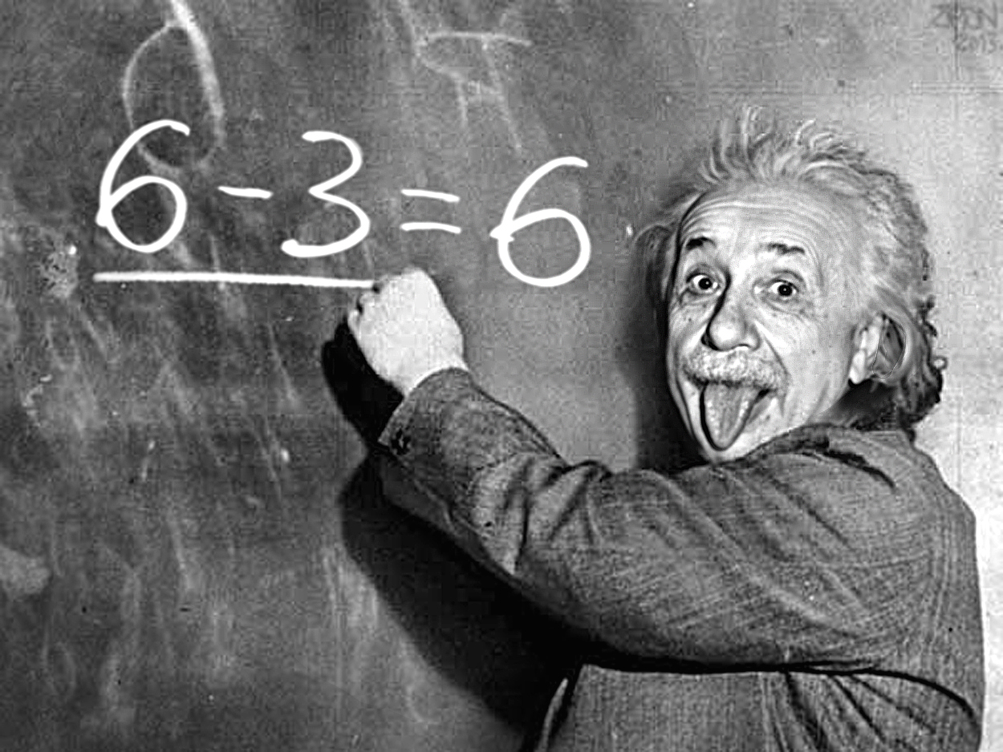
Vědec
…. provádí vědecký výzkum s cílem prohloubit znalosti v oblasti svého zájmu.
Jedinec usilující o poznání skutečnosti
VĚDEC
Metody věd:
Pozorování
Syntéza
Logická indukce
Dedukce
Deskripce
Komparace
Výzkum
Definice předpokladů
Publikace / článek
Vytváření hypotéz
Rozvoj vědění
v dané oblasti
Ověřuje nové
trendy

Slide 9
Trenér
Vědec
Sports Sciences

Slide 10
Sport
Medicine

Slide 11
Výzkumné oblasti ve Sports Sciences
Biomechanika – porozumění lidskému pohybu a popis jeho interakce se sportovní výbavou – Pohyb vykonávat správně
Fyziologie – aplikace fyziologického výzkumu pro pochopení odezvy těla na zátěž a trénink – s intenzitou vedoucí k největším úspěchům - efektivně
Sportovní medicína – sekundární multioborová zdravotnická péče - s prevencí rizika zranění.
Sportovní vědy přesahují do dalších oborů
pomezí společenskovědní a medicínské oblasti

Slide 12
Biomechanika
„Proč mám tuto dovednost dělat právě tímto způsobem?“
„Proč není tento způsob lepší?“
Výukové a trenérské metody říkají, jakou techniku učit nebo trénovat, zatímco biomechanika říká, proč je nejlepší tyto techniky učit nebo trénovat.

Slide 13
Biomechanika
Kinematická analýza pohybu – PC simulace:
Identifikovat optimální pohybové vzorce
Analyzovat zapojení a zatížení svalů s cílem určit nejbezpečnější a nejefektivnější způsob provedení určitého úkolu/pohybu

Slide 14
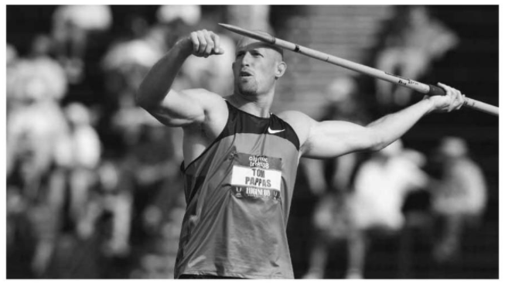
Biomechanika
Pomáhá při vytváření správných pohybových návyků, které lze dlouhodobě udržovat (maximalizace výkonu a minimalizace rizika zranění)
Analyzovat sportovní a cvičební vybavení, např. obuv, povrchy, rakety atd.

Slide 15
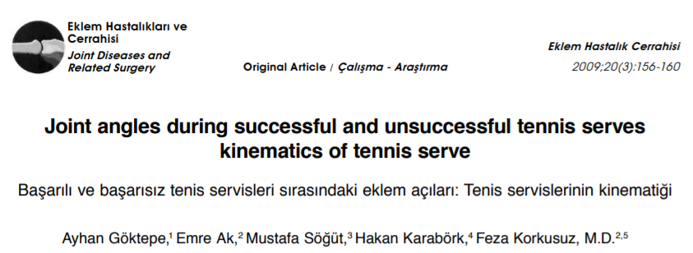
Sports Sciences a biomechanika

Slide 16
Fyziologie
Fyziologie zkoumá efekt tréningu na funkci a strukturu těla (míra adaptace)
Definuje, jak se tělo fyziologicky přizpůsobuje akutnímu nebo krátkodobému stresu při cvičení a chronickému nebo dlouhodobému stresu při fyzickém tréninku.
Cíl: lépe trénovat, podávat lepší výkony a rychleji se zotavovat.

Slide 17
Fyziologie
fyziologická odezva organismu na cvičení závisí na intenzitě, délce, frekvenci cvičení a také na podmínkách prostředí

Slide 18
Sports Scineces a Fyziologie
High Intensity Interval Training
HIIT byl v minulosti používán vytrvalostními sportovci jako prostředek ke zlepšení aerobní a anaerobní kondice. Nyní je zkoumán z hlediska snižování rizika onemocnění a léčby, především proto, že je časově velmi efektivní. Výzkum ukázal, že osm dvacetivteřinových sprintů s 10sekundovým zotavením mezi sprinty v průběhu čtyř minut zlepšilo aerobní kondici ve větší míře než déle trvající cvičení s nižší intenzitou.

Slide 19
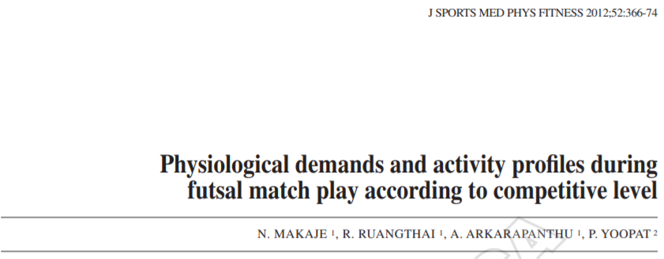
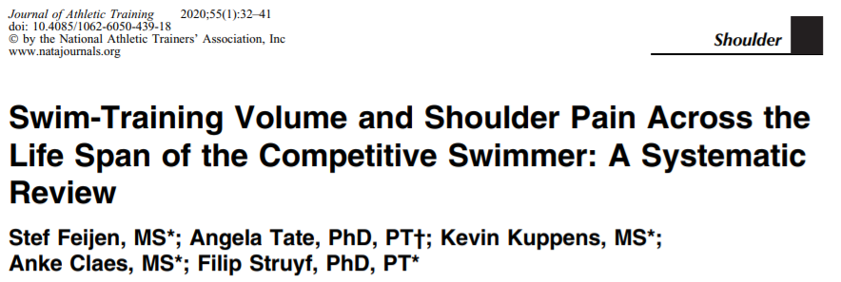

Slide 20
Sports Sciences a sportovní medicína
Sekundární prevence nemocí kardiovaskulárních, bronchopulmonálních ->
sportovní aktivita = sekundární léčba
Sekundární léčba zranění
Management rehabilitace
Monitorování zdravotního stavu
Posouzení schopností k pohybovým činnostem

Slide 21
Sports Sciences a sportovní medicína
Odborná preskripce pohybové aktivity – součást léčby, rehabilitace i každodenního života
Diagnostika, léčba a prevence nemocí/zranění vzniklých nesprávným prováděním pohybové aktivity

Slide 22
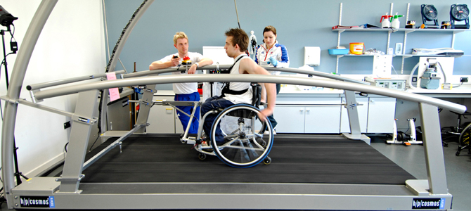
Sports Sciences a sportovní medicína
Tvorba a řízení pohybových režimů zdravotně postižených a hendikepovaných sportovců.
Pohybová aktivita a zdraví
civilizační nemoci (obezita, diabetes, hypertenze, kardiovaskulární onemocnění)
onkologické onemocnění

Slide 23
Fyzická (in)aktivita a zdraví
Covid – 19
Technologie
Sedavý způsob života
Snížení pohybové aktivity
Děti:
Dramatické snížení fyzické výkonnosti
Vyšší výskyt obezity
Pohyb vede k nižšímu výskytu kardiovaskulárních, metabolických a mentálních nemocí v dospělém věku
Chronická onemocnění v dospělém věku jsou spojována s dětstvím
Společenská role sportu

Slide 24
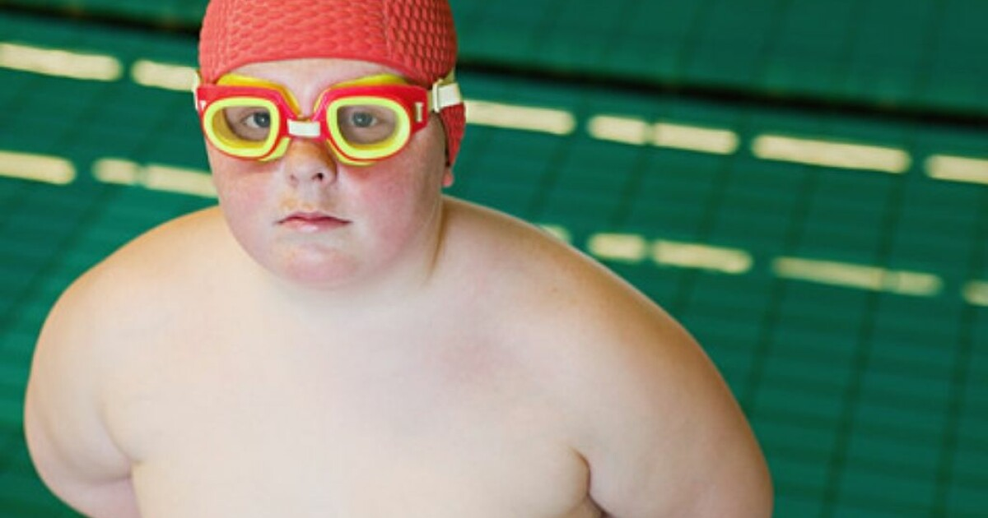
Fyzická (in)aktivita a zdraví
Dospělí
Senioři
Výskyt civilizačních onemocnění
Hypertenze
Diabetes
Vysoký cholesterol
Kardiovaskulární onemocnění
Kvalita kostí
Deprese
Plodnost
Úzkost
Snížená kvalita života
Snížená samoobslužnost
Snížená stabilita, riziko pádů - zranění
Zvýšené riziko onemocnění úmrtí

Slide 25
Pohybová aktivita - WHO
Fyzická inaktivita je jedním z hlavních rizikových faktorů úmrtnosti na neinfekční nemoci. Lidé, kteří jsou nedostatečně aktivní, mají o 20 až 30 % vyšší riziko úmrtí než lidé, kteří jsou dostatečně aktivní.
WHO

Slide 26
Shrnutí: Sports Sciences

Slide 27
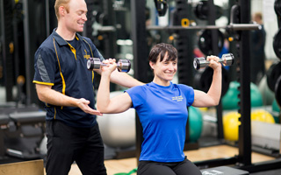
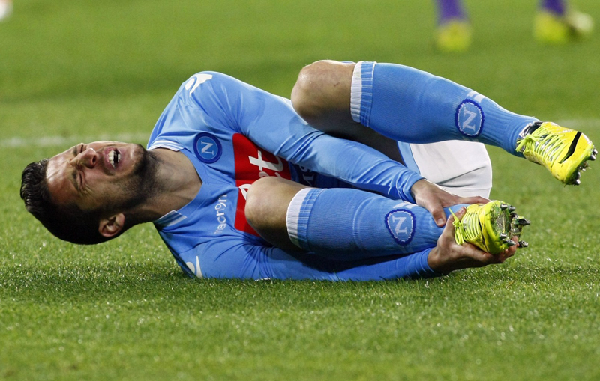
Oblasti Sports Sciences
Biomechanika
Správně
Fyziologie
Efektivně (cíleně)
Sportovní medicína
Bez zranění
(výživa, psychologie…)

Slide 28
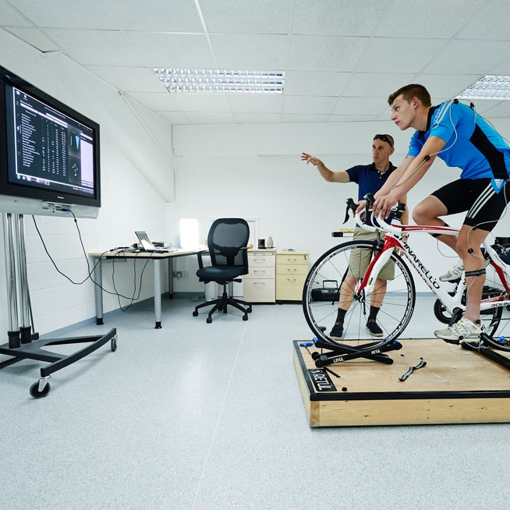
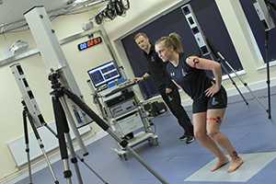
Sports Sciences - sportovci
Síla, kondice, výkonnost, prevence zranění…..
Monitorování adaptace organismu / sportovní aktivity
Tvorba specifického tréninku
Maximalizace sportovního výkonu
Prevence zranění
Rekonvalescence
Sportovní výživa
Psychologie
……………..

Slide 29
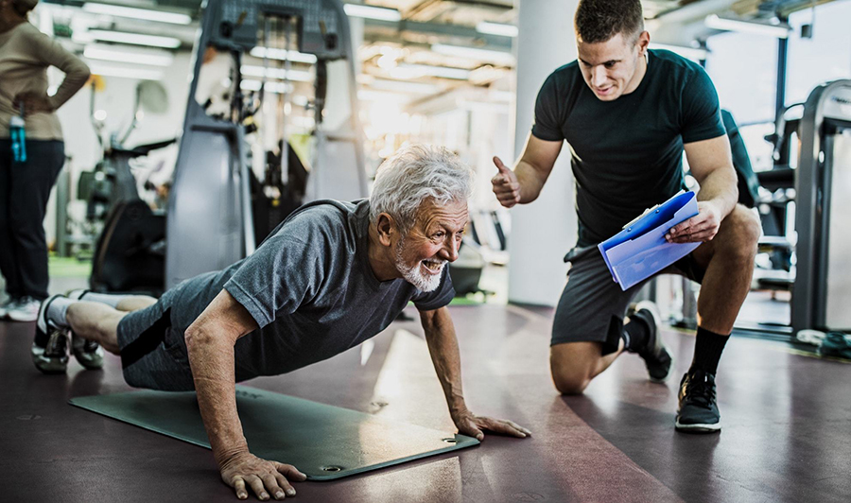
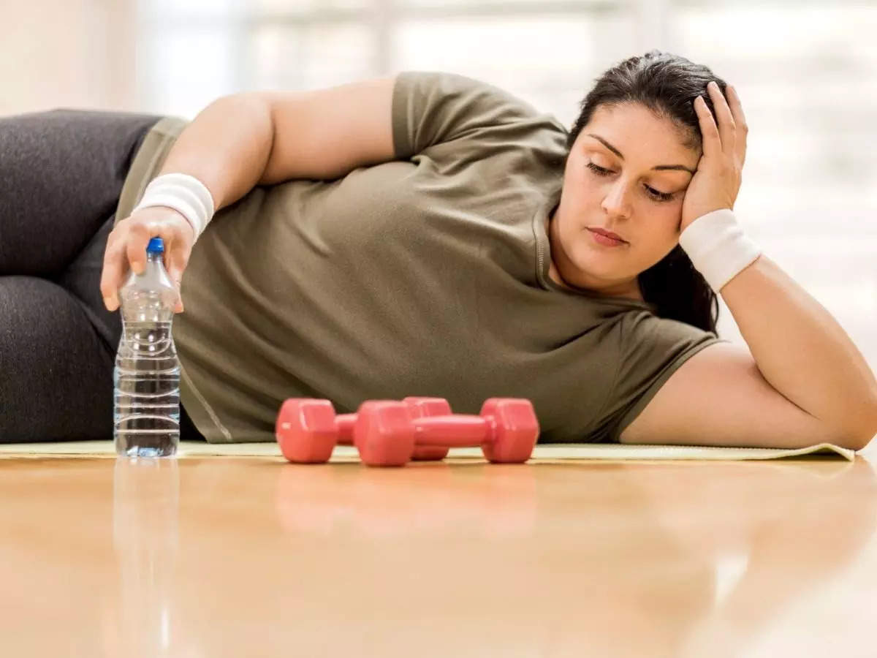
Sports Scineces - populace
Udržování dobrého zdraví
Prevence onemocnění
Rekonvalescence
Prodloužení kvality života
Psychické zdraví
Prevence civilizačních onemocnění

Slide 30
Děkuji za pozornost

Slide 31
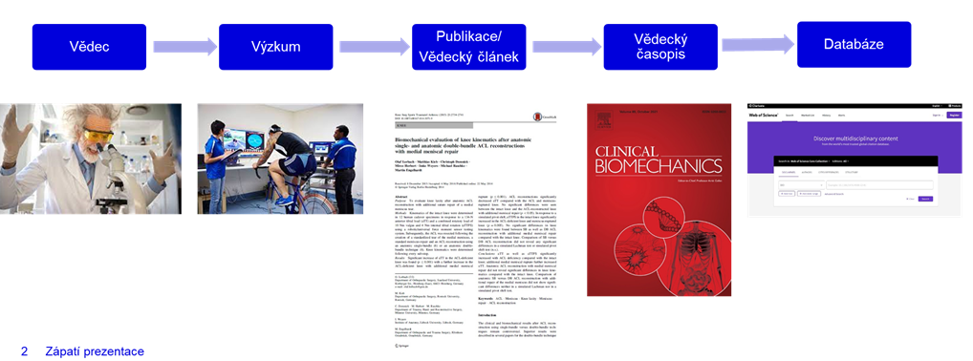
Věda a sport:
efektivní vyhledávání informací ve vědeckých publikacích
efektivní třídění a validace vědeckých informací
interpretace vědeckých informací
aplikace vědeckých informací

